Slide 1

www.seteducation.es

Slide 2
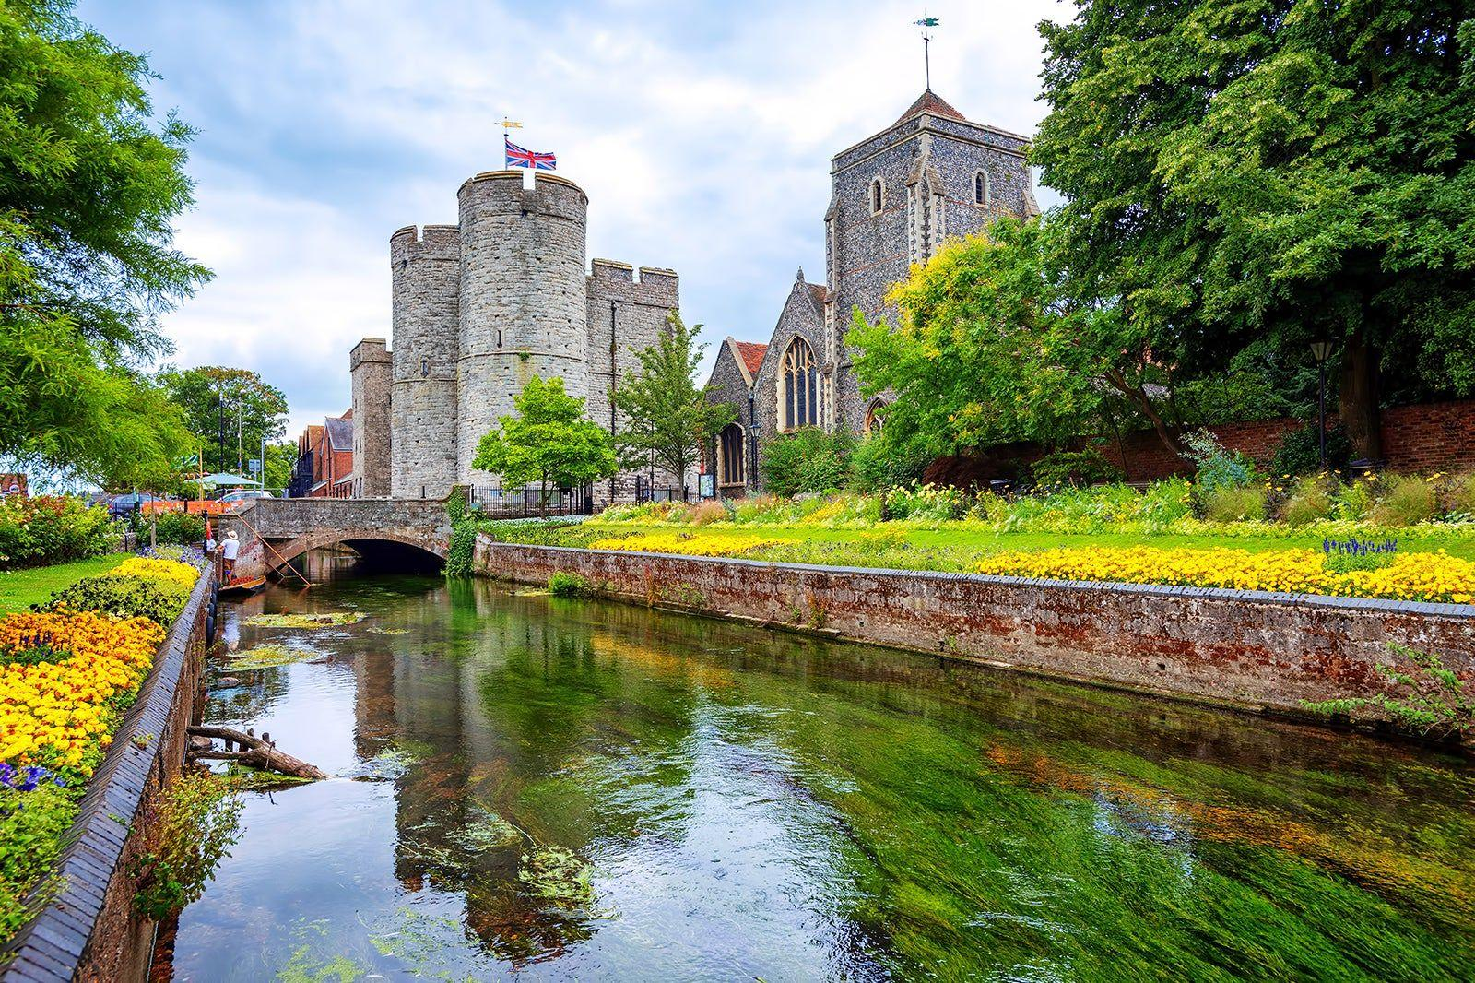

Culture Week
Canterbury
Programa en familia
IES AGORA
7 al 13 de marzo 2027
6 noches
Ready, SET, Go!
set · student educational travel · T. 931 600 012 · hello@seteducation.es · www.seteducation.es
Notes:
Sustituir [DESTINO], [NOMBRE DEL COLEGIO], [FECHA IDA], [FECHA VUELTA] y [AEROLÍNEA]. Cambiar también la foto de la derecha por una del destino o del grupo.

Slide 3


¿Quiénes somos?
Más de 40 años
Más de 250
24 h
llevando alumnos al extranjero
colegios e instituciones colaboran con Set
atención a estudiantes y padres
Set es una agencia especializada en la formación en el extranjero que pone a tu servicio la experiencia de 40 años organizando viajes escolares, programas de estudios internacionales e inmersiones lingüísticas para colegios y estudiantes.
Trato muy personalizado y 24 horas de atención a estudiantes y padres durante y después del viaje.
Más de 250 colegios confían en nosotros para realizar sus viajes y proyectos internacionales.
“We know what’s
important for you”
set · student educational travel · T. 931 600 012 · hello@seteducation.es · www.seteducation.es
Culture Week

Slide 4
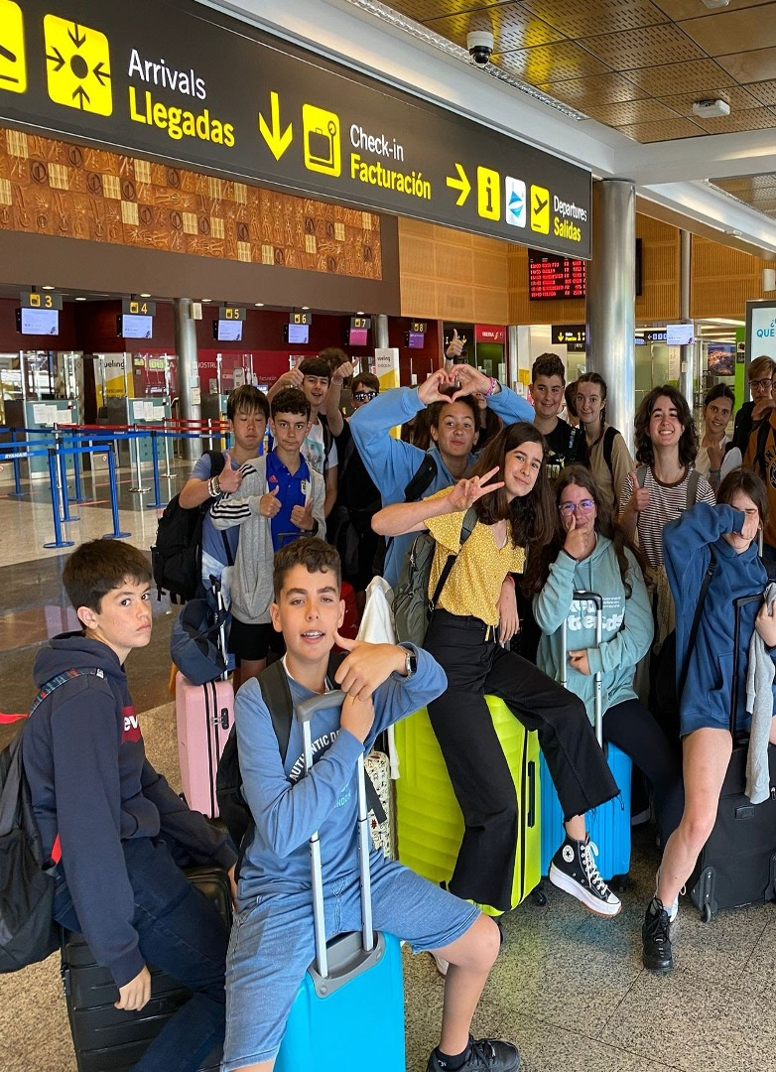
¿Qué incluye el programa?
Curso de inglés general, 3h diarias de lunes a viernes
Alojamiento en homestay en habitación compartida (2,3, 4 estudiantes/vivienda).
Vuelos y desplazamientos desde el aeropuerto hasta el alojamiento, ida y vuelta
Asistencia de profesorado durante toda la duración del programa
Pensión completa: desayuno, packed lunch* y cena
Todas las actividades y visitas programadas
Seguro de viaje multiasistencial
* La comida en los programas en familia será un packed lunch, salvo indicación contraria del presentador.
set · student educational travel · T. 931 600 012 · hello@seteducation.es · www.seteducation.es
Notes:
Ajustar las horas de clase y el tipo de alojamiento (residencia o familia) según el programa contratado.

Slide 5

Nuestro itinerario
MADRID
LONDRES
Ida: Domingo 7 de marzo 2027
Vuelta: Sábado 13 de marzo 2027
Equipaje Incluido: 20kg facturada
* Las fechas de los vuelos podrían variar por disponibilidad o presupuesto.
set · student educational travel · T. 931 600 012 · hello@seteducation.es · www.seteducation.es
Culture Week

Slide 6


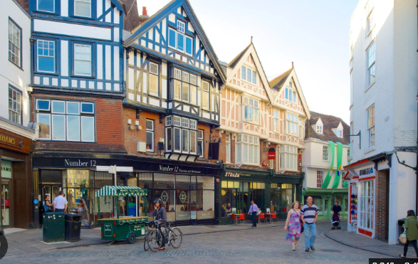

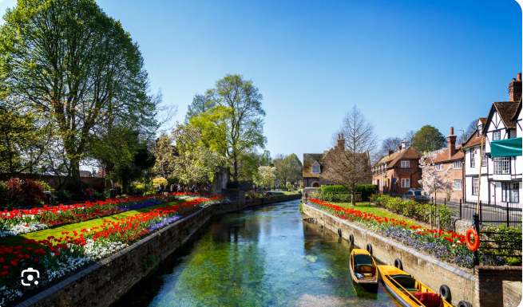

NUESTRO DESTINO:
Famoso por su tranquilo canal, hermosa catedral y sus casas medievales
Notes:
Sustituir la imagen de fondo por una foto del destino del grupo.

Slide 7
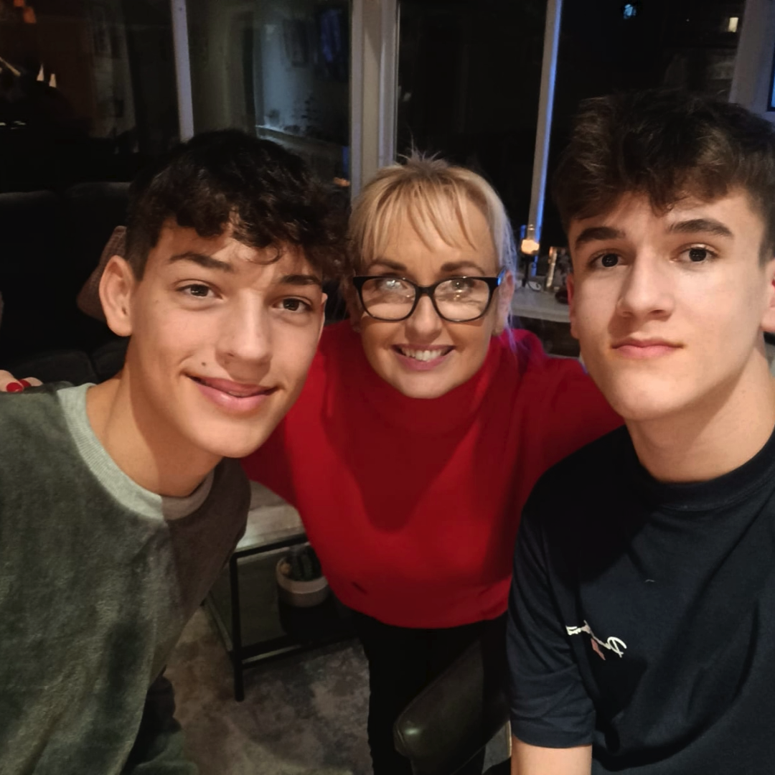
Nuestras familias:
NUESTRAS FAMILIAS:
Perfil muy variado
Buen feedback de alumnos
Comprobación de antecedentes de índole sexual
Todas las familias dan alojamiento a estudiantes regularmente.
Contacto continuo con su coordinación local
Información del alojamiento 48/72 horas antes de la salida del programa.
Notes:
Sustituir la imagen de fondo por una foto del destino del grupo.

Slide 8
Un día típico
de inmersión.
MAÑANA
TARDE Y NOCHE
7:00
13:30 – 17:00
Despertar y desayuno con la familia anfitriona.
Actividades del programa o clases, según el día.
8:30
Desplazamiento al centro (transporte o a pie).
17:30
Vuelta a casa con la familia anfitriona.
9:00 – 9:15
Llegada y preparación antes de clase.
18:30 – 19:00
9:30 – 13:00
13:30 – 17:00
Cena en familia.
Clases de inglés, con descanso intermedio.
Actividades del programa o clases, según el día.
13:00 – 13:30
Noche
Pack lunch.
Tiempo con la familia, inmersión lingüística.
17:30
Vuelta a casa con la familia anfitriona.
set · student educational travel · T. 931 600 012 · hello@seteducation.es · www.seteducation.es
Culture Week

Slide 9
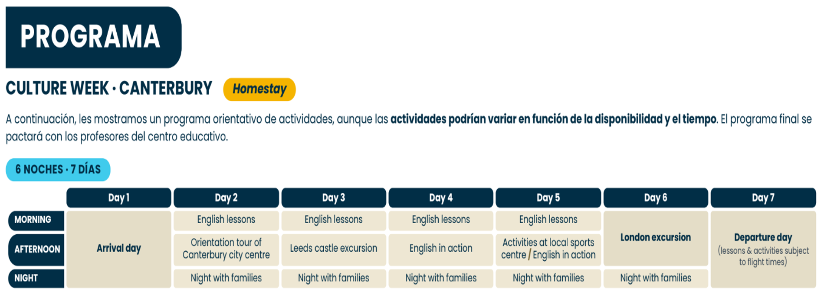
Excursión a Dover
Estudiante de 16 años y adultos 17 €
Estudiante de 15 años o menos 9 €
Excursión Támesis
16 € por estudiante
•Este programa es orientativo. Se facilitará un programa definitivo para cada grupo antes de la salida.
•Las actividades están sujetas a los horarios de los vuelos y los días contratados.
•Los programas solo incluyen la entrada gratuita a los museos.
Culture Week

Slide 10

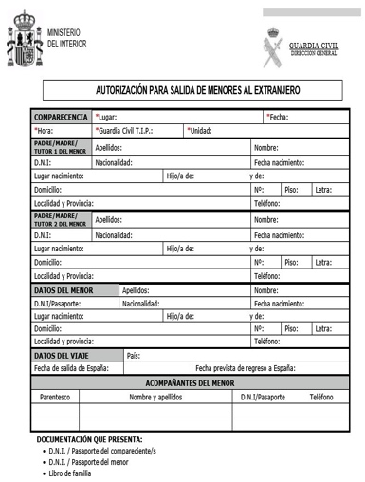

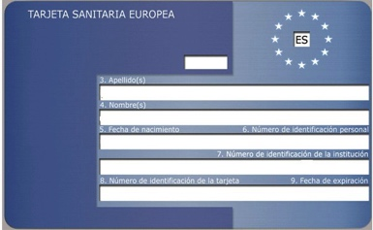
Documentación
DNI
Pasaporte
Autorización de menores
Tarjeta Sanitaria Europea
A través de la web de la Seguridad Social, o documento internacional acreditativo si el alumno tiene seguro privado.
DNI en regla.
Policía o Guardia Civil.
Pasaporte en regla.
Policía o Guardia Civil.
Autorización de menores emitida con los datos de set.
Ten mucho cuidado con ambos. Te recomendamos que uno de los dos —el pasaporte o el DNI + autorización— lo dejes guardado en la maleta bajo llave una vez llegues a casa. Siempre es necesario llevar contigo uno de los dos documentos: te los pueden pedir en cualquier sitio.
set · student educational travel · T. 931 600 012 · hello@seteducation.es · www.seteducation.es
Culture Week

Slide 11
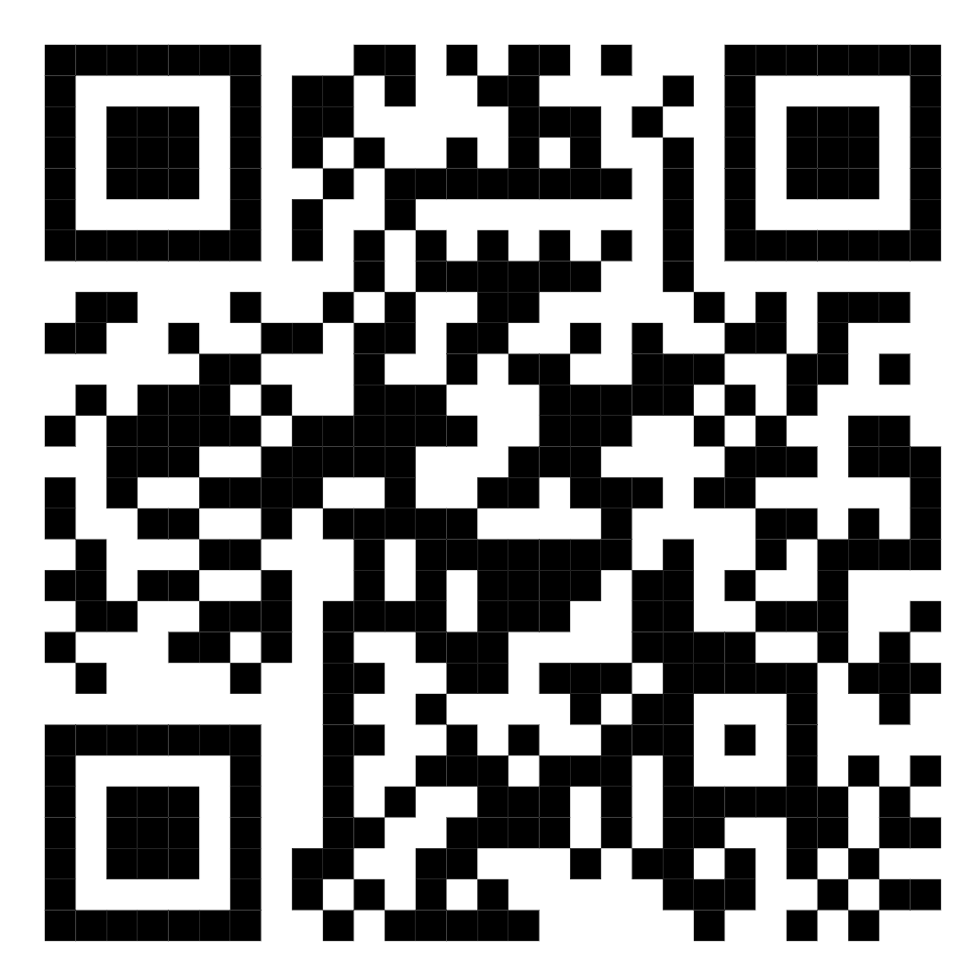

Electronic Travel Authorisation (ETA)
Es obligatoria para acceder a Reino Unido.
Se puede tramitar desde el móvil.
Es muy fácil de tramitar.
La debe hacer cada estudiante desde la app.
Lo explicaremos con detalle en la reunión final.
Tiene un coste de 20 GBP.
No se puede viajar a Reino Unido sin ella.
App oficial UK ETA
Home Office
set · student educational travel · T. 931 600 012 · hello@seteducation.es · www.seteducation.es
Culture Week
Notes:
El código QR procede de la presentación original: comprobar que el enlace del vídeo tutorial sigue siendo válido.

Slide 12

Pasaportes extracomunitarios
Es responsabilidad de los tutores legales del estudiante disponer de toda la documentación requerida por el país de destino para acceder a este.
Set no gestiona los visados en los programas de corta estancia.
set · student educational travel · T. 931 600 012 · hello@seteducation.es · www.seteducation.es
Culture Week

Slide 13

Ahorro con la
venta de papeletas del sorteo especial SET
Sorteo especial SET
AHORRO MÁXIMO
200
€
por alumno, aplicados directamente al coste del viaje.
set · student educational travel · T. 931 600 012 · hello@seteducation.es · www.seteducation.es
Culture Week

Slide 14
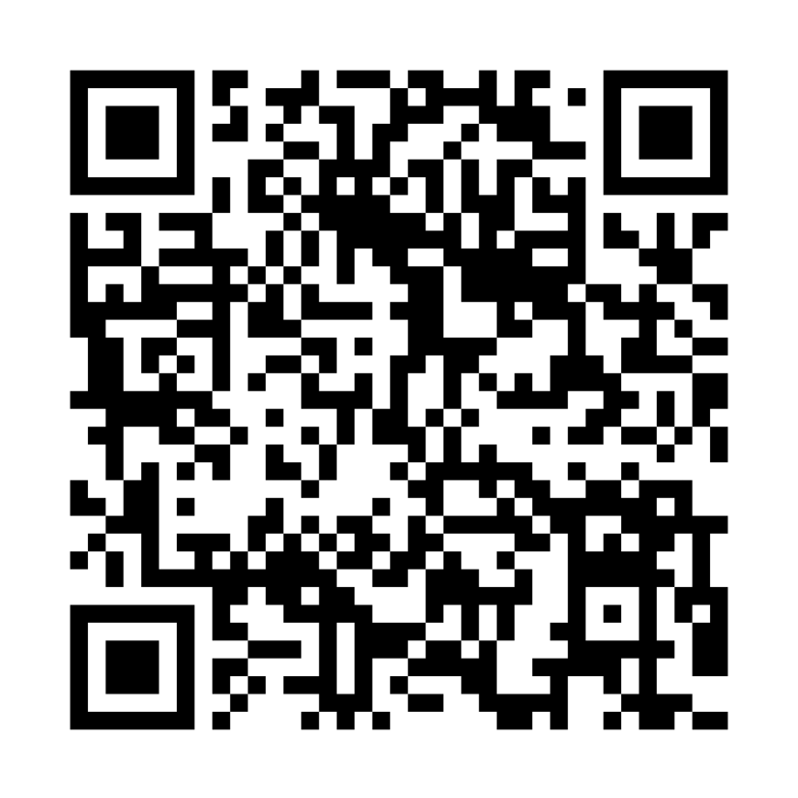
Documentación
del programa
Régimen de pagos, plazos y costes adicionales
set · student educational travel · T. 931 600 012 · hello@seteducation.es · www.seteducation.es
Culture Week

Slide 15

INSCRIPCIÓN
Régimen de pagos, plazos y costes adicionales
set · student educational travel · T. 931 600 012 · hello@seteducation.es · www.seteducation.es
Culture Week

Slide 16





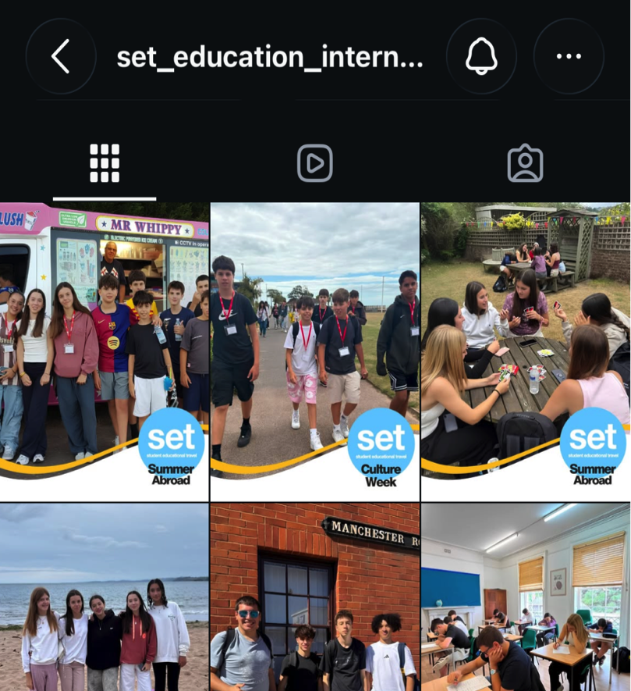









Nuestras Redes Sociales
More than a trip,
a life experience
Facebook
Instagram
LinkedIn
Comunidad
Inspiración
Profesionalidad
Noticias, novedades y vida en SET
Fotos, viajes y testimonios de alumnos
Información corporativa y oportunidades
Culture Week

Slide 17

¡Muchas gracias
por su atención!
hello@seteducation.es · T. 931 600 012 · www.seteducation.es
set · student educational travel · T. 931 600 012 · hello@seteducation.es · www.seteducation.es
Culture Week

